Slide 1


Роль цифровизации логистики в налаживании эффективной работы в постоянно изменяющихся условиях.

Slide 2

Цифровизация процессов
Цифровая логистика, которая основана на применении информационных технологий и интеллектуальных систем управления транспортом, является ключевым направлением доставки груза от отправителя к получателю с соблюдением всех принципов логистики, позволяющих автоматизировать задачи транспортных компаний.
Решит ключевые задачи:
1. Снижение простоев оборудования и повышение объемов выпуска продукции;
2. Ускорение процессов проектирования производства и доставки продукта до потребителя;
3. Снижение затрат на проведение натурных испытаний за счет внедрения цифровых двойников и инструментов визуального моделирования;
4. Повышение уровня прозрачности операций и снижение затрат по всему циклу управления цепями поставок;
5. Снижение потери энергии при совершении технологических операций;

Slide 3
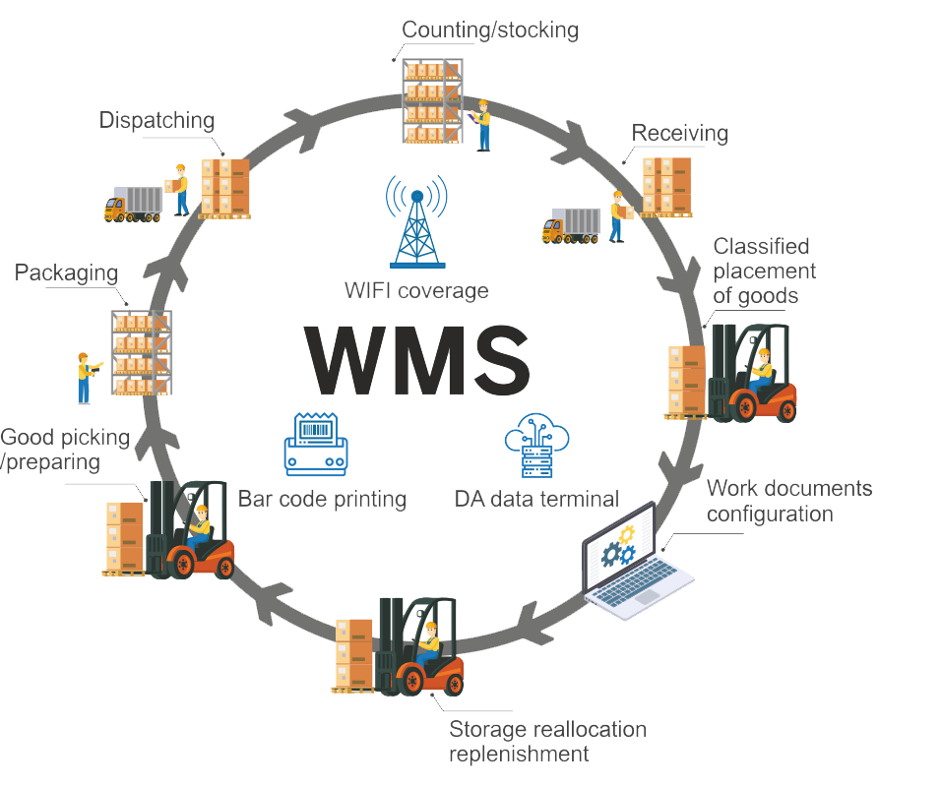
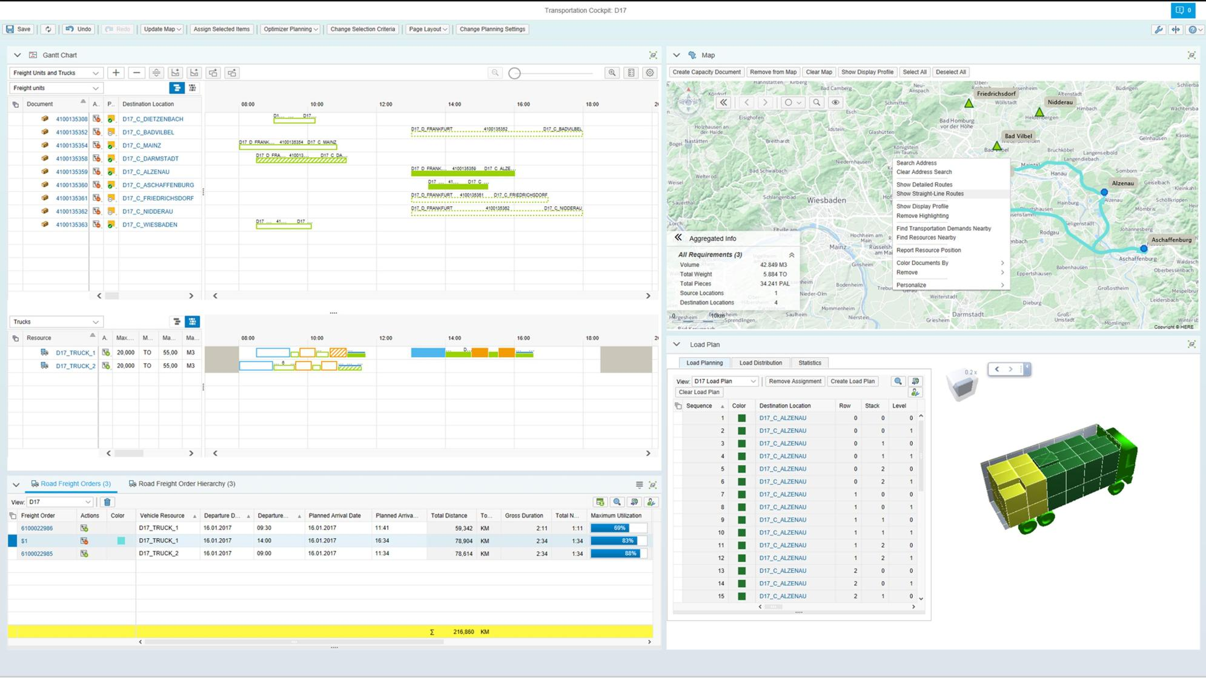
Цифровизация процессов
1. TMS (Terminal Management System)
2. WMS (Warehouse Management System)

Slide 4
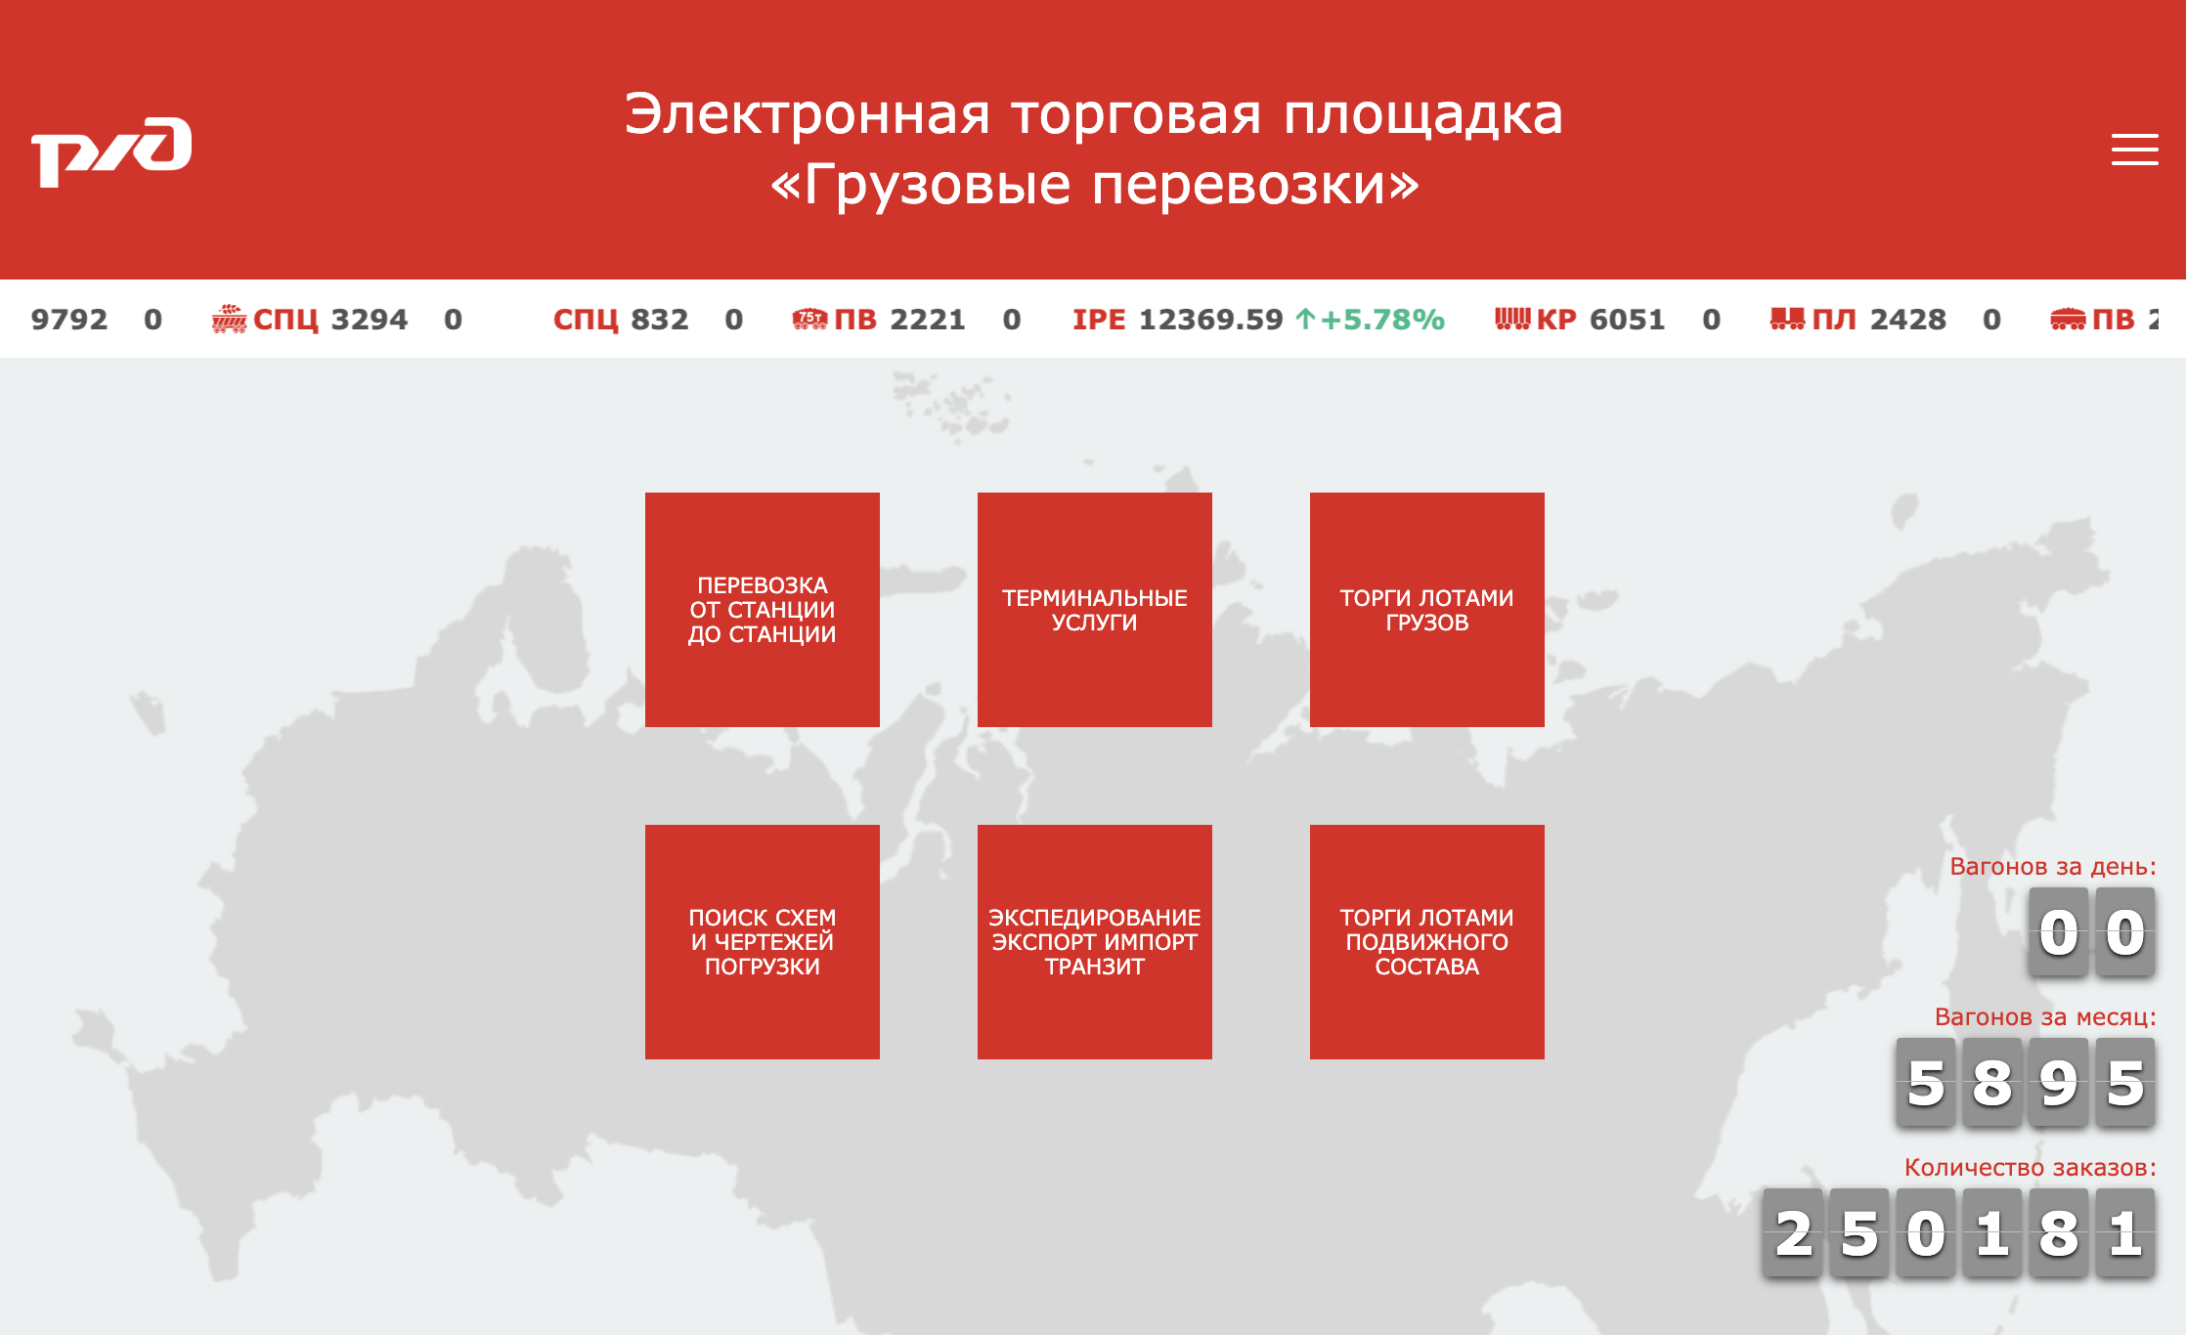
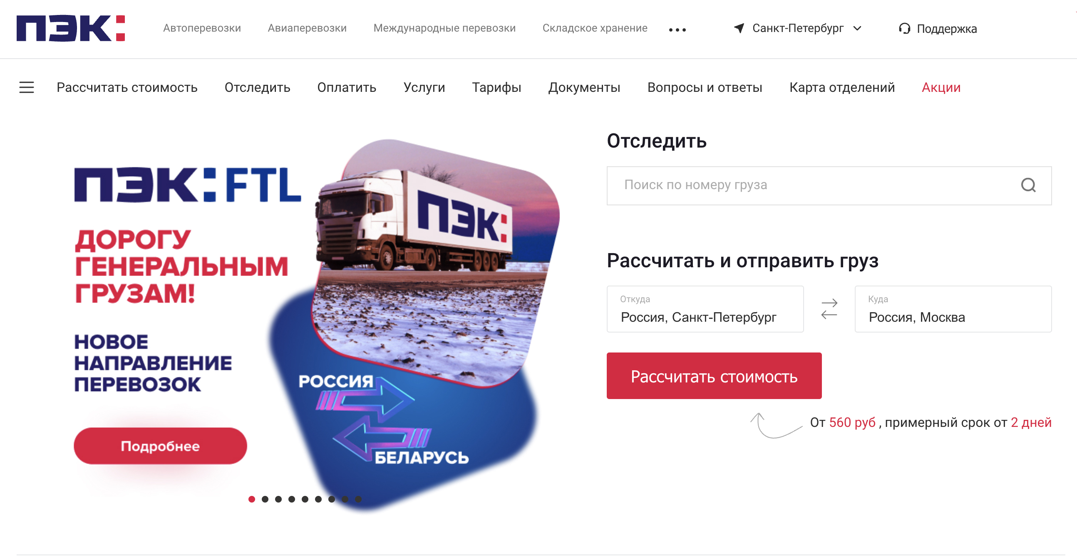
Цифровизация процессов
Цифровизация сектора логистики включает в себя не только информационное поле систем, которые могут обеспечить движение материального потока, но и системы товарооборота, промышленных процессов, управления всеми основными процессами транспортных предприятий при организации всех видов перевозок, а также при управлении цепями поставок.
1. «Грузовые перевозки»
2. «Easy Way» и «Системы фиксации и накопления клиентских сообщений» (СФИНКС)

Slide 5


Что такое VEDEXX?
VEDEXX это:
Современный инструмент для участников ВЭД, позволяющий осуществлять международные контейнерные перевозки, таможенное оформление грузов и сопутствующий услуги без участия экспедитора.
Принципиально новый подход к логистике, построенный на принципах высокой скорости, объективности и точности современных цифровых технологий.
Следующий шаг в формировании рынка контейнерной логистики. Имеющий четкие предпосылки и логичную цель. Соответствующий глобальному тренду на цифровизацию услуг.

Slide 6

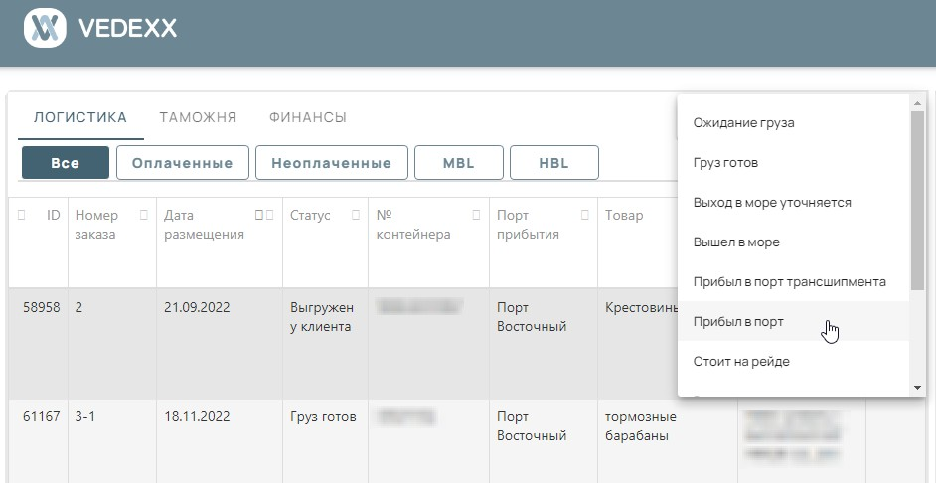
Как работает VEDEXX?
IT-платформа непрерывно анализирует большое количество вводных данных:
ставки морских линий и жд-операторов;
расписание судов и поездов;
наличие контейнерного оборудования в стоках;
загруженность терминалов и станций;
риски возникновения задержек;
новости;
погоду;
и др. данные;
Данные консолидируются в системе, обрабатываются ее алгоритмами , хранятся и предоставляются в структурированном виде.
Взаимодействие с пользователем происходит в личном кабинете, разработанном быть информативным и удобным.
Все данные учитываются в работе над перевозкой сразу же по мере их поступления, в режиме реального времени.

Slide 7
Как VEDEXX меняет рынок?
VEDEXX выводит качество сервиса на новый уровень, предоставляя различные функции:
1. Информационную функцию.
2. Диверсификация рисков.
Уже сейчас многие профессионалы используют VEDEXX в качестве информационного ресурса. Сейчас сайт VEDEXX – это платформа, где можно быстро получить информацию по наличию мест на судах, контейнерного оборудования , уровню ставок и расписанию практически всех перевозчиков, представленных на рынке.
В системе представлены все перевозчики, осуществляющие сервис на данном направлении. Пользователь системы всегда информирован, владеет ситуацией и может сам распределять грузопоток между перевозчиками, имея полную информацию по ним.
3. Аналитическая функция.
4. Сокращение затрат и увеличение эффективности.
VEDEXX непрерывно анализирует работу каждого перевозчика. У кого судовыходы соответствуют расписанию? У кого наблюдается дефицит порожнего оборудования? У кого какие простои возникают в порту? Сколько стоят суда на рейде?
VEDEXX предоставляет полный и объективный анализ по всем направлениям. И это уникальное предложение.
Автоматизация всех процессов, исключение лишних функций и задач – основа сокращения затрат на перевозку и оплату труда. Эффективность менеджеров в компаниях, работающих через VEDEXX увеличивается на порядок. Без системы 1 менеджер ведет 20 контейнеров, с системой 1 менеджер ведет до 200 контейнеров единовременно.

Slide 8
3 качества логистики VEDEXX:
VEDEXX выводит качество сервиса на новый уровень, предоставляя различные функции:
1. Организованная.
Взаимодействие между специалистами компании подразумевает частичную недоговоренность и потерю доли важной информации по разным причинам. Чтобы этого не происходило, мы создали VEDEXX, на платформе которого аккумулируется вся необходимая информация.
3. Дисциплинированная.
2. Систематизированная.
VEDEXX Используемая в международных перевозах информация:
- Собрана, обработана и находится в удобном доступе для пользователя услуг;
- Доступна в любой момент времени;
- Отражает всю информацию о подрядчиках;
- Отражает качество работы подрядчиков и сотрудников транспортных компаний online;
- Снижает зависимость общей работы от отдельных сотрудников, при этом повышает ответственность сотрудников за этапы и сроки;
В системе представлены все перевозчики, осуществляющие сервис на заданном направлении. Пользователь системы всегда информирован, владеет ситуацией и может сам распределять грузопоток между перевозчиками, имея полную информацию по ним.

Slide 9

VEDEXX помогает:
Осуществить международную перевозку;
Не переплачивать за логистику;
Компенсировать расходы в случае порчи груза;
Своевременно получить бухгалтерские документы;
Решить вопросы с финансированием;
Снизить, либо избавиться от дополнительных расходов;
Совершить своевременные и верные действия, в случае непредвиденных обстоятельств;
Получать полноценное информирование;
Доставить товар в прогнозируемые сроки;
Отправить груз без задержек;

Slide 10


Логистика не может быть совершенной. И VEDEXX не гарантирует волшебства. Но, логистика может быть:
организованной;
дисциплинированной;
систематизированной;
Полная и своевременно полученная информация - это 90% успеха. И 10% - это верные и своевременные действия.
г. Санкт-Петербург, площадь Конституции, 3к2, корпус 2, литер А, ч.п./офис 70Н/1

